Slide 1
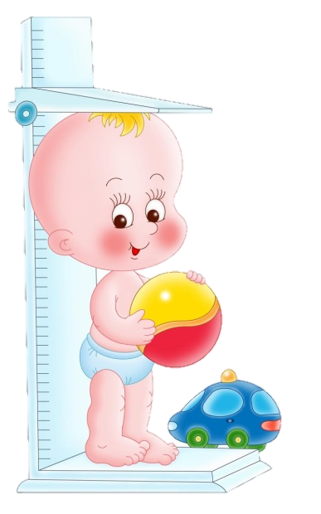
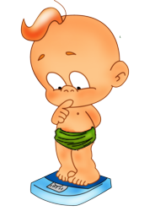
Родительское собрание
«Возрастные особенности детей 4-5 лет»
Средняя группа
Подготовила: воспитатель Сизикова И.С.

Slide 2
Психологическое развитие
Чтобы выстроить логическую и грамотную линию воспитания важно учитывать психологические особенности детей 4-5 лет, от которых зависит поведение и становление личности.

Slide 3
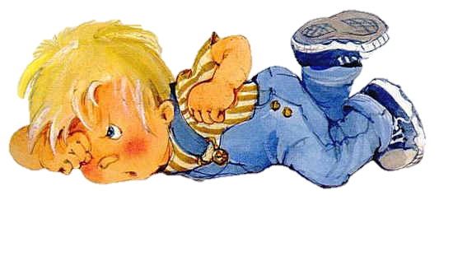
Стремление к самостоятельности
Ребёнок этого возраста уже не нуждается в помощи и опеке взрослых. Открыто заявляет о своих правах и пытается устанавливать собственные правила.

Slide 4
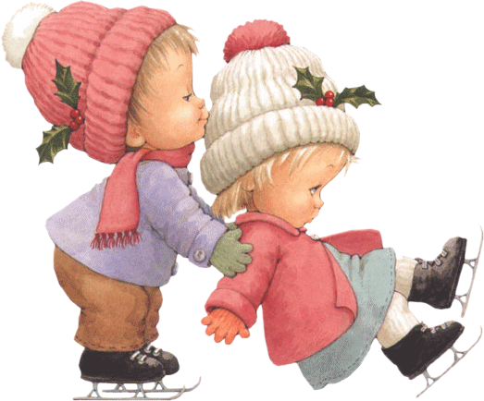
Этические представления
Дети этого возраста учатся понимать чувства других, сопереживать, выходить из трудных ситуаций в общении.

Slide 5
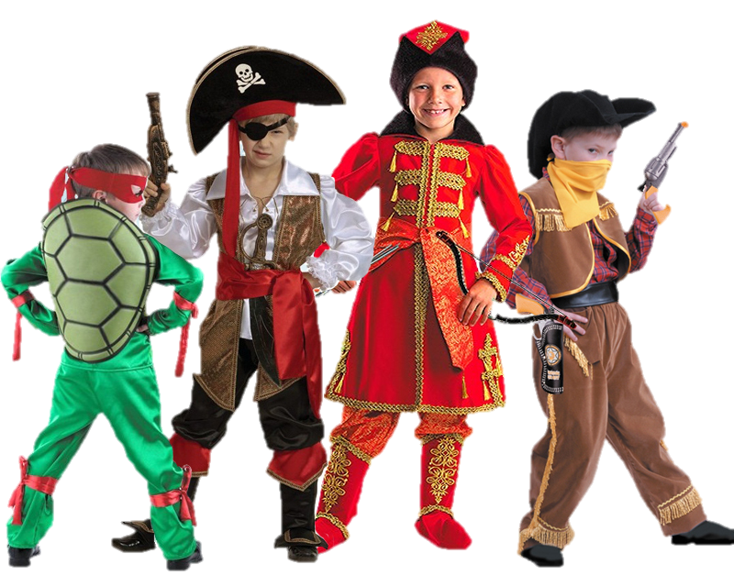
Творческие способности
В 4-5 лет у ребёнка активно развивается воображение. Он живёт в собственном мире сказок, создаёт целые страны на основе своих фантазий.

Slide 6
Страхи
Безудержность детской фантазии в 4-5 лет может порождать разнообразные страхи и кошмары.

Slide 7
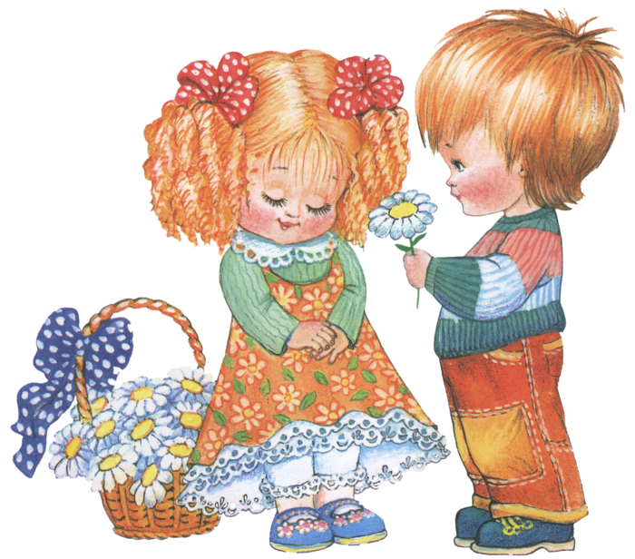
Социализация
Ребёнок вырывается из круга внутрисемейных отношений и вливается в море окружающего мира. Ему становится необходимым признание со стороны сверстников.

Slide 8
Игровая деятельность
Игра становится более многогранной. Она приобретает сюжетно-ролевую направленность: дети играют в больницу, магазин, войну, разыгрывают любимые сказки.

Slide 9
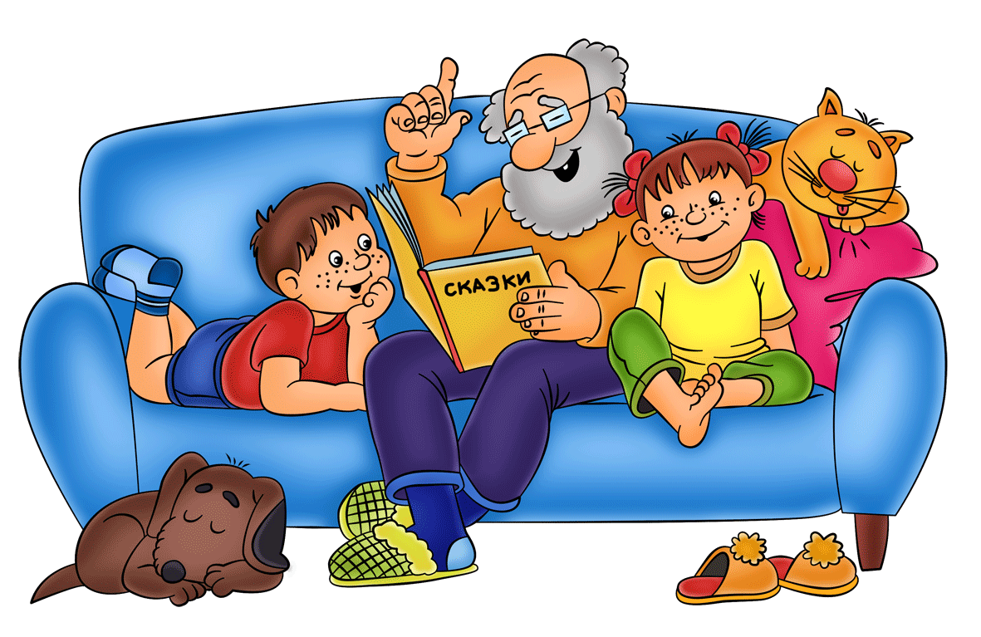
Любознательность
Дети 4-5 лет задают взрослым самые разнообразные вопросы обо всём на свете. Они всё время говорят, что-то обсуждают, не замолкая ни на минуту.
Поэтому детей этого возрастного периода называют «Любознательные Почемучки»

Slide 10
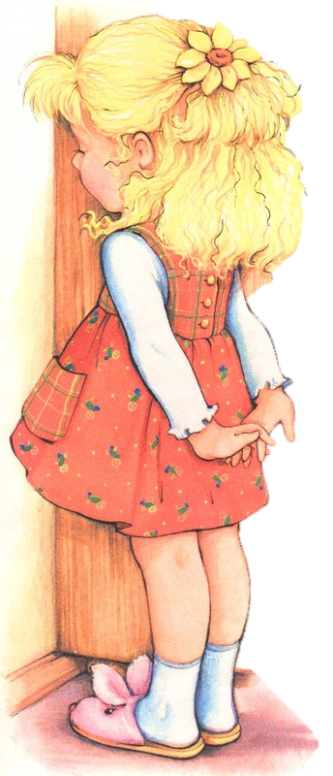
Эмоции
Дети этого возраста очень эмоционально воспринимают не только похвалу, но и замечания, они очень чувствительны и ранимы. Поэтому, наказывая и ругая их, слова нужно подбирать с большой осторожностью.

Slide 11
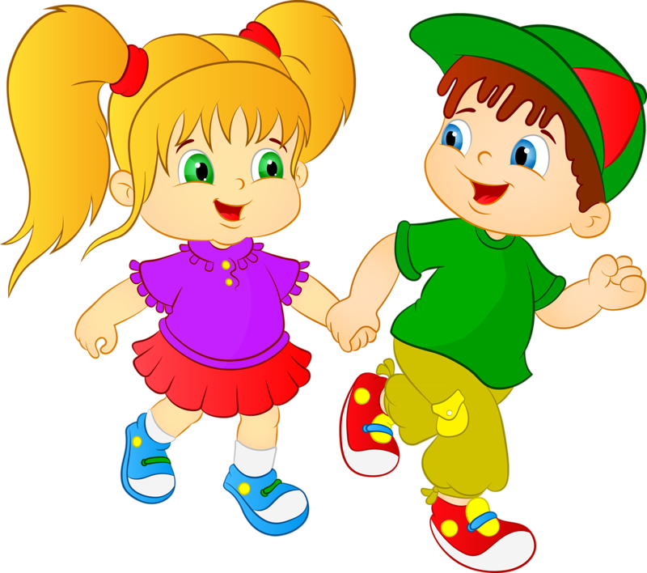
Гендерная принадлежность
К 5 годам их начинает интересовать половая принадлежность, они задаются вопросом отличия мальчиков и девочек друг от друга.

Slide 12
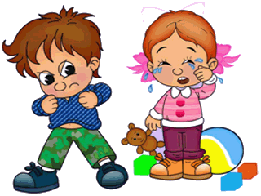
На заметку
Обратите внимание, что в 4-5 лет все недостатки воспитания у малыша постепенно укореняются и переходят в негативные и уже, к сожалению, устойчивые черты характера, исправить которые в будущем сможет разве что психотерапевт. Не упустите из внимания данную особенность.

Slide 13
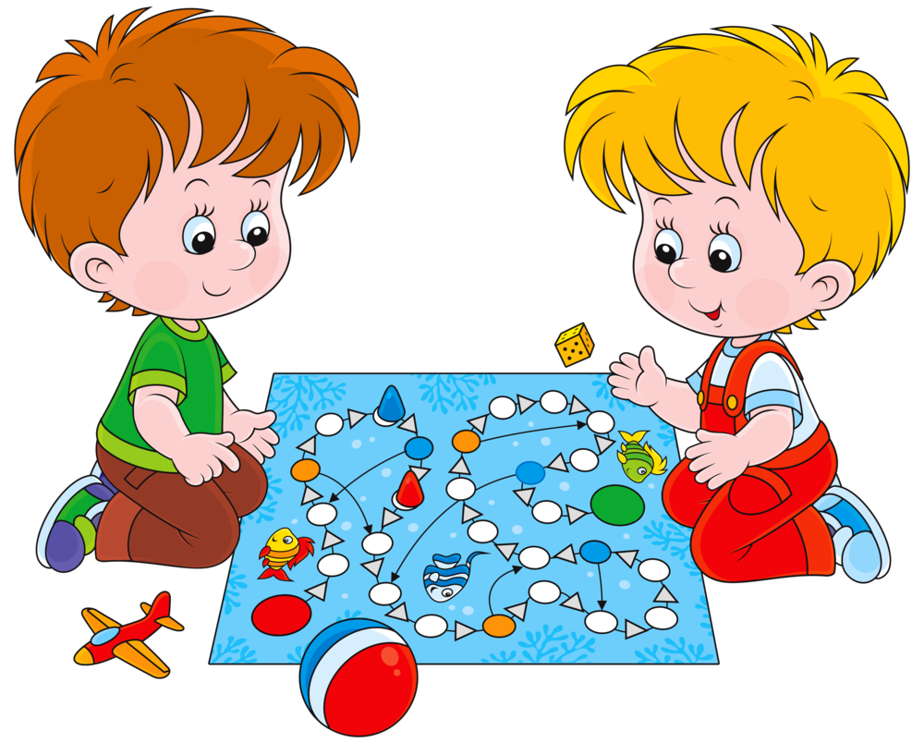
Интеллектуальные особенности
Для формирования интеллекта стремиться к развитию у своего малыша следующих навыков:

Slide 14
Математические умения
Определяет расположение предметов: сзади, посередине, справа, слева, вверху, внизу, спереди.
Знает основные фигуры геометрии: круг, овал, треугольник, квадрат, прямоугольник.
Знает цифры от 0 до 5.
Считает предметы, соотносит их количество с цифрой.
Расставляет цифры в правильной последовательности и в обратной (от 1 до 5).
Сравнивает разное количество предметов, понимает такие значения, как поровну, больше, меньше.
Ребенок знакомится с графическим образом числа, учится правильно писать цифры.

Slide 15
Логическое мышление
Тип мышления, характерный для ребёнка в 4-5 лет, — наглядно-образный. Все его действия носят практический характер. На первом месте выступает наглядность. Увеличивается объём памяти.
Повышается устойчивость внимания.
Ребёнок находит отличия и сходства между картинками, предметами.
Складывает по образцу постройки (конструктор) без посторонней помощи.
Складывает разрезанную картинку в единое целое.

Slide 16
Логическое мышление
Развитие нервных процессов позволяет ребёнку выполнять одно задание в течение нескольких (15-20) минут, ни на что постороннее не отвлекаясь. Это очень важная возрастная особенность.
Вкладывает недостающие фрагменты полотна, картинок.
Называет обобщающим словом определённую группу предметов. Находит лишний предмет и пары.
Подбирает противоположные слова.
Видит на картинке предметы, неправильно изображённые, объясняет, что именно не так.

Slide 17
Речевое развитие
Использует тысячу слов, строит фразы из 5-9 слов. Ребёнка в 4-5 лет должны понимать не только родители, но и посторонние люди.
Знает особенности строения человека, что оно отличается от животного: называть части тела (ногти — когти, руки — лапы, волосы — шерсть).
Употребляет множественное число.
Находит предмет по описанию.
Понимает значение предлогов.
Знает профессии.
Поддерживает беседу: отвечает на вопросы, правильно их задаёт.
Пересказывает содержание сказки, рассказа.
Учит наизусть стихи, потешки.
Называет свои имя, фамилию, сколько лет, город, где живёт.

Slide 18
Окружающий мир
Различает овощи, фрукты и ягоды.
Знает насекомых.
Называет домашних животных.
Угадывает времена года по картинкам, знает их приметы.

Slide 19
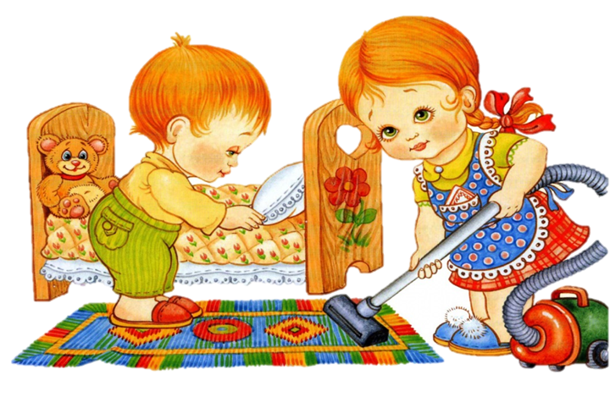
На заметку
На данном этапе очень важно, учитывая возрастные особенности ребёнка, воспитывать в нём доброту, вежливость, ответственность, отзывчивость, любовь к труду.

Slide 20
Повседневные навыки
1. Ребенок застегивает пуговки, молнии и развязывает шнурки. 2. Может самостоятельно умываться, пользоваться мылом, втираться полотенцем; частить зубы;
3. Помогает накрывать на стол, наливает себе не горячее питье в чашку. Ест самостоятельно, не проливая пищу. Убирает за собой посуду. Отлично обращаться с ложкой и вилкой, салфеткой
4.Может самостоятельно одеваться, застёгивать пуговицы, молнии, обуваться, используя помощь взрослых в трудных случаях (шнурование, завязывание).
5. Расчёсывает короткие волосы;
6. Должен не ломать, не разбрасывать игрушки; после игры убирать на место.
7. Может сам выворачивать на правую сторону всю свою одежду и аккуратно развешивать по своим местам.
8. Должен сам за собой заправлять кровать (взрослый потом сам поправляет все получившиеся складочки).
9. Ребенок полностью самостоятельно ходит в туалет, пользуется туалетной бумагой и сам моет руки.

Slide 21
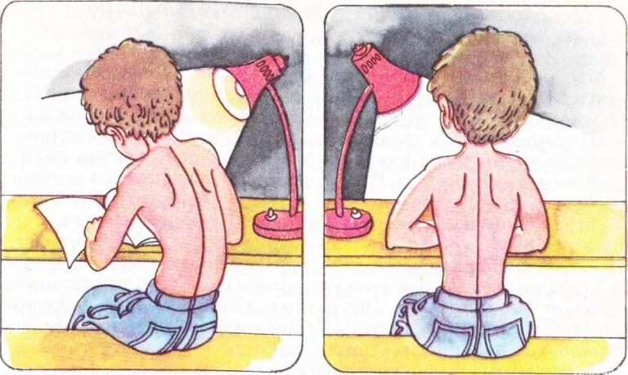
Физическое развитие
Большое значение имеют возрастные особенности детей 4-5 лет в плане физического развития. Родители должны ориентироваться на показатели нормы, чтобы вовремя заметить отклонения и исправить их, если это возможно.

Slide 22
Общие физические возможности детей в 4-5 лет существенно возрастают. Улучшается координация.
Моторика активно развивается.
Ребёнок становится ловким и быстрым.
Мышцы растут быстро, но неравномерно. Из-за этого ребёнок 4-5 лет мгновенно устаёт.
Средняя прибавка роста за год должна составлять 5-7 см, массы тела — до 2 кг.
Скелет отличается гибкостью, поэтому силовые упражнения противопоказаны
Возрастает потребность организма в кислороде. Брюшной тип дыхания заменяется грудным. Увеличивается объём лёгких.
Ритм сердечных сокращений легко нарушается.
Этот возраст называется «золотой порой» развития сенсорных способностей.

Slide 23
Ещё одна физическая особенность этого возраста: хрусталик глаза отличается плоской формой — поэтому отмечается развитие дальнозоркости.
Барабанная перепонка в этом возрасте нежна и легкоранима. Отсюда — особая чувствительность к шуму.
Нервные процессы далеки от совершенства.
Процесс возбуждения преобладает и в моменты обиды не избежать бурных эмоциональных реакций.
Усиливается эффективность воспитательных мер, направленных на нервные процессы.
Быстрое образование условно-рефлекторных связей.
Условное торможение формируется с трудом. Поэтому, что-то один раз запретив ребёнку, не нужно ждать, что это отпечатается в его памяти навсегда.

Slide 24
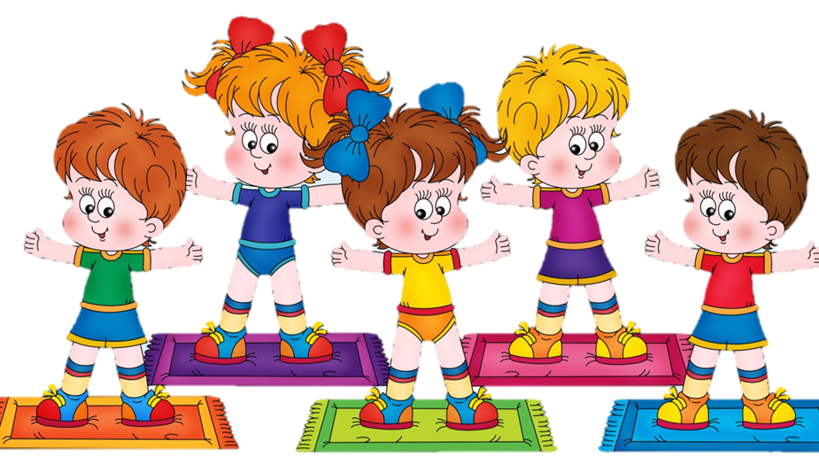
На заметку
Именно начиная с этого возраста, ребёнку нужно объяснить, что такое здоровый образ жизни и приучать его к его особенностям. Лёгкая гимнастика, режим дня, постоянные прогулки, правильное питание помогут маленькому человечку соответствовать физическому развитию своих сверстников.

Slide 25
Советы родителям
Учитывая все выше перечисленные особенности развития ребёнка 4-5 лет, родители смогут извлечь из них максимальную пользу, чтобы воспитать полноценную личность и качественно подготовить малыша к школе. Важно в этом возрасте построить отношения со своим малышом следующим образом:

Slide 26
Запретов, правил и законов не должно быть очень много: в силу своих психических возрастных особенностей ребёнок не сможет выполнять их все. Напротив, если их будет запредельное количество, приготовьтесь к войне: малыш устроит протест.
Сдержанно реагируйте на справедливую обиду и гнев ребёнка.
Рассказывайте ему о своих чувствах, переживаниях. Так он будет лучше понимать вас и окружающих людей.

Slide 27
Разбирайте с ним особенности и детали любых сложных этических ситуаций, в которые он попадает во дворе и в детском саду.
Не перегружайте его совесть. Не нужно постоянно говорить ему об его ошибках: появится уничтожающее чувство вины, страх, мстительность, пассивность.

Slide 28
Ребёнку 4-5 лет не нужно рассказывать страшные истории, показывать ужастики, рассуждать о смерти и болезнях.
Интересуйтесь творческими особенностями и успехами своего малыша. Но не критикуйте.
Разрешайте ему как можно больше играть со своими сверстниками.
Отвечайте на любые вопросы, интересуйтесь его мнением.
Подскажите способы самостоятельного поиска информации.
Играйте с ним дома.
Читайте книги.
Закрепляйте любые полученные знания.

Slide 29
Все выше перечисленные возрастные особенности развития детей 4-5 лет являются ориентиром.
Зная о них, гораздо легче направить малыша в нужное русло, разобраться в его внутреннем мире, помочь справиться с теми трудностями, которыми чреват данный период. Такая политика позволит качественно подготовить дошкольника к предстоящей учёбе в школе и облегчить социальную адаптацию.

Slide 30
Спасибо за внимание!

